Slide 1
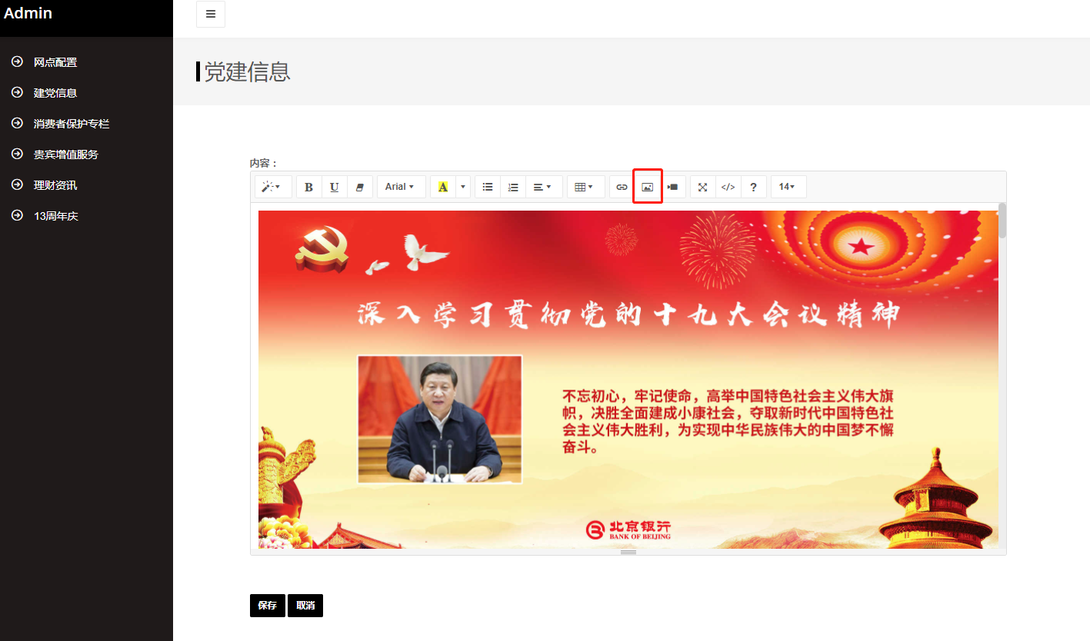
这个富文本有多图同时上传的吗

Slide 2
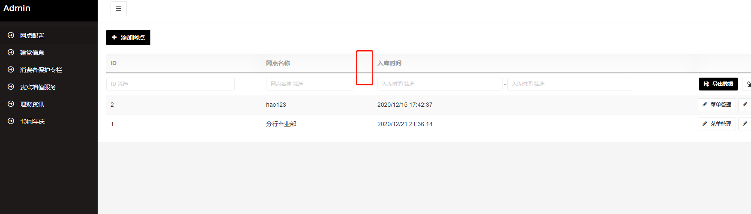
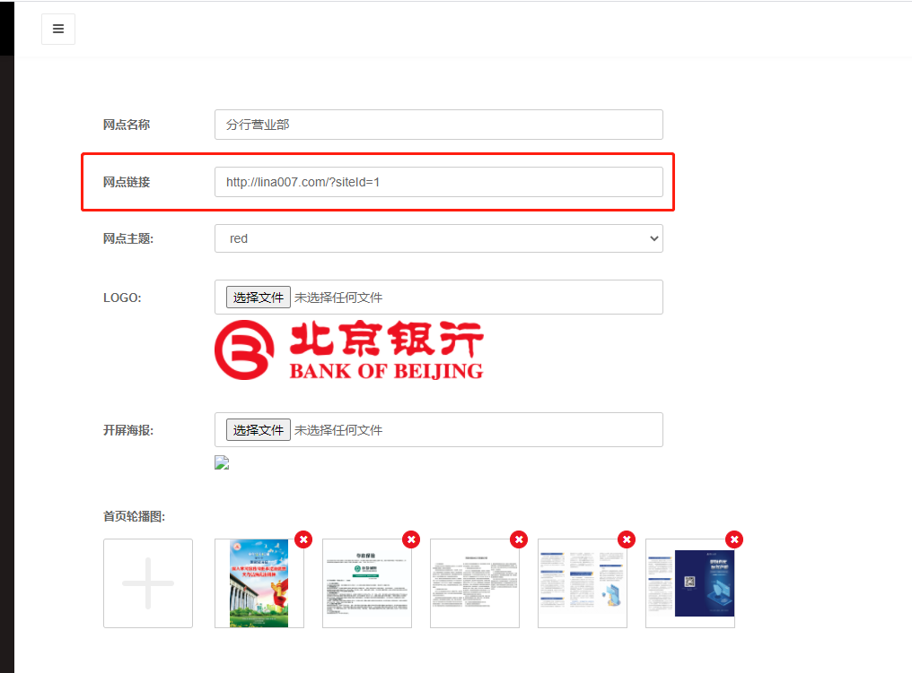
这里再加一列“网点链接”吧，这个链接是生成的，规则就是带个当前网点ID参数
http://lina007.com/?siteId=1
所以表单里的网点链接删除掉

Slide 3
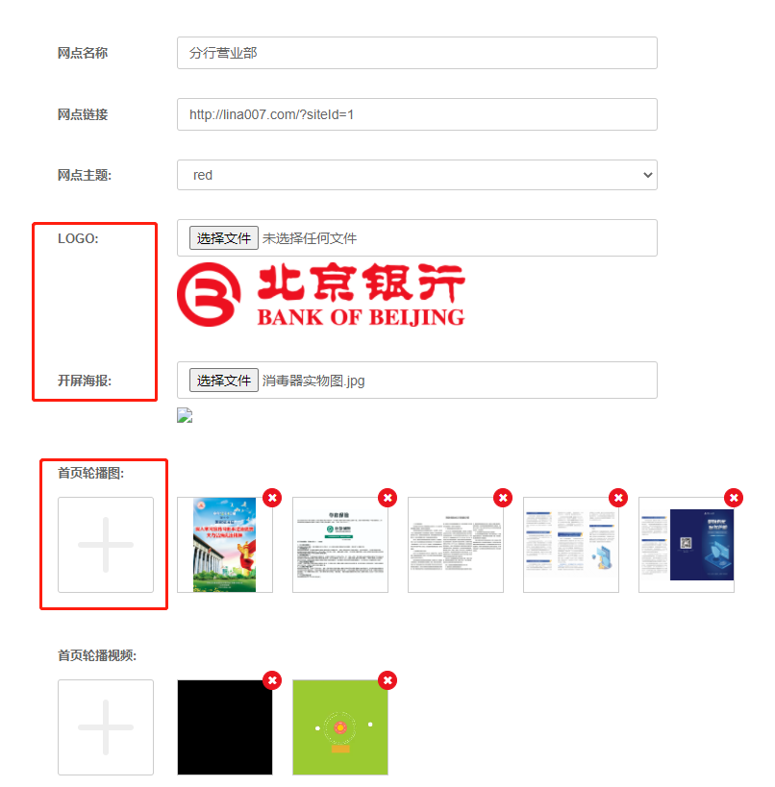
整个后台这种上传的可以都用下面那个加号那种吗

Slide 4
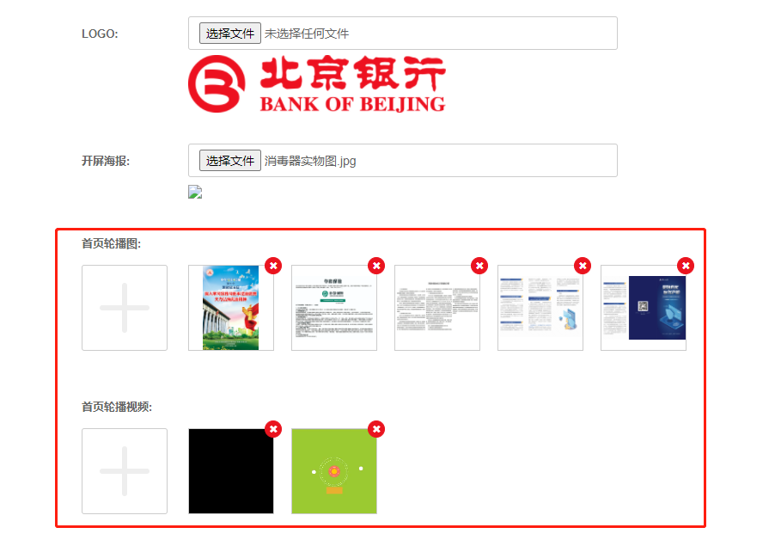
轮播限20个
视频限10个吧

Slide 5
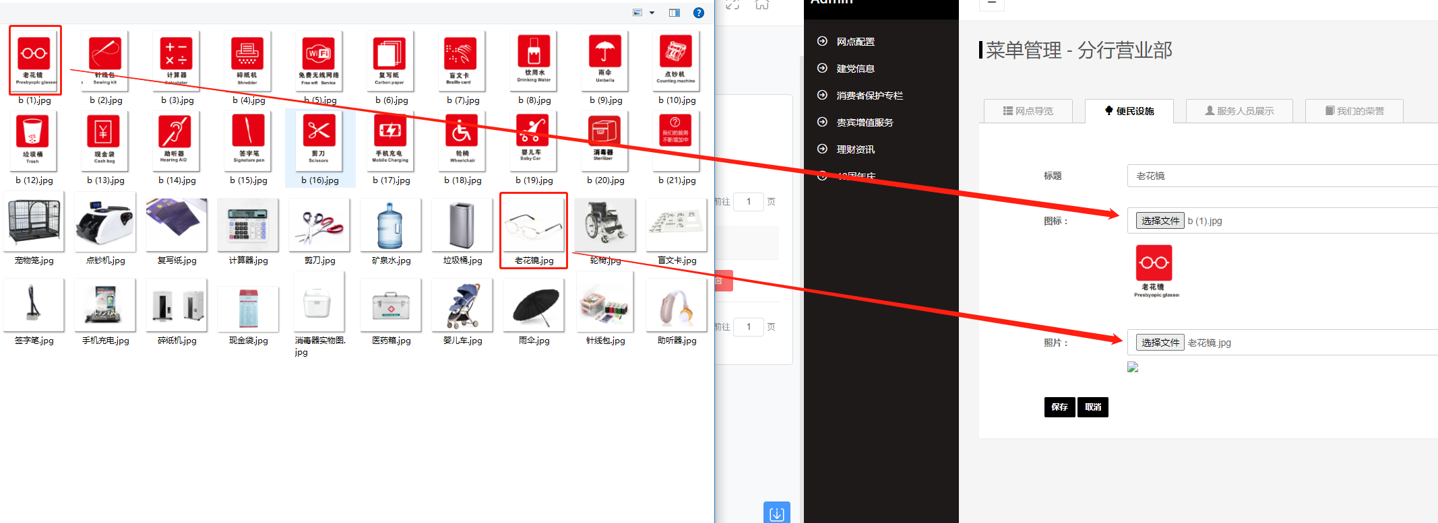
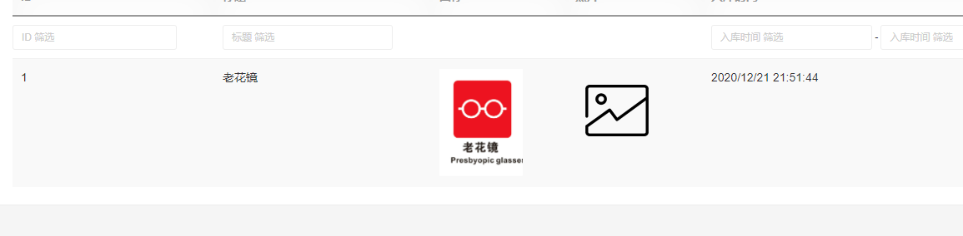
保存之后不对

Slide 6
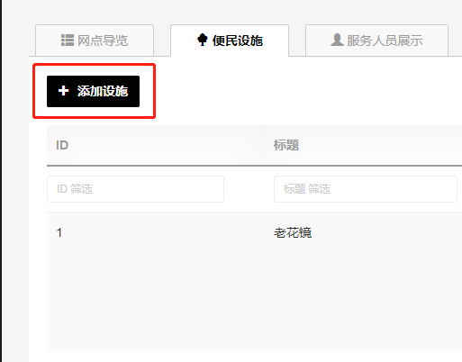
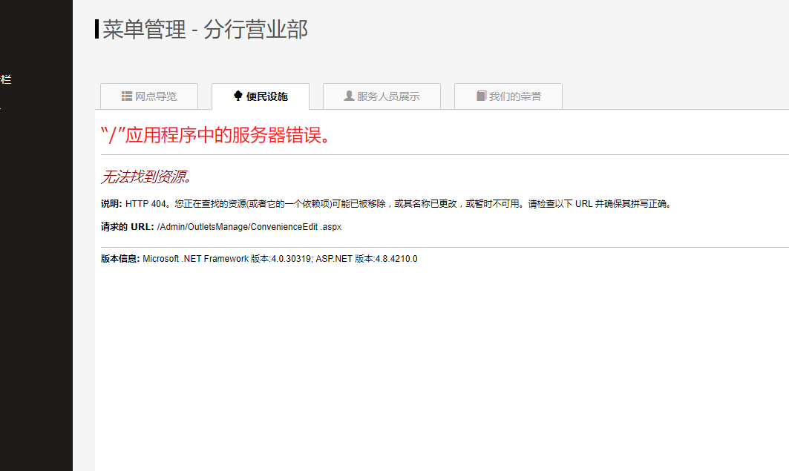
“添加设施“点了后

Slide 7
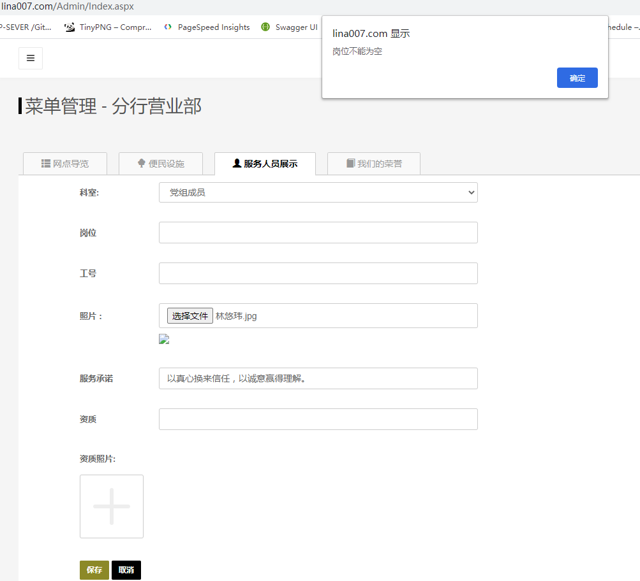
只有姓名，照片必填，其他选填

Slide 8
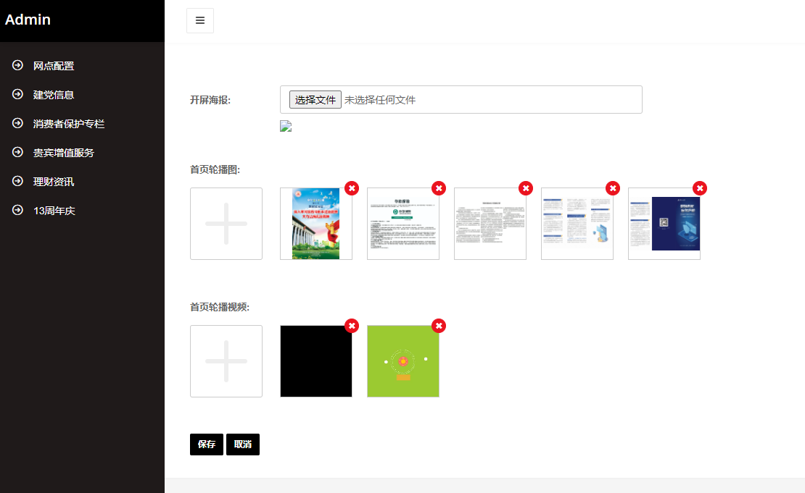
这个页面的意思就是，如果勾选了“全部网点开启”，那所有网点的首页下面三个内容都用这里的，而不是单个网点里的。如果取消勾选“全部网点开启”，则是用单个网点里的
网点首页设置
全部网点开启
全局设置
再加一个菜单和页面

